Slide 1

















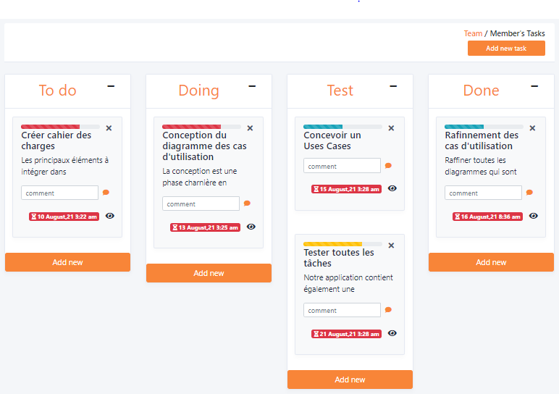
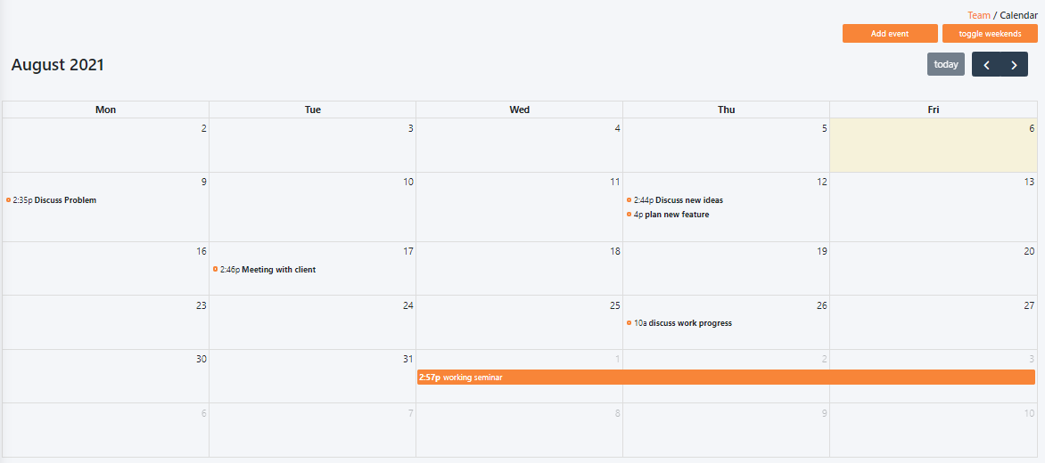
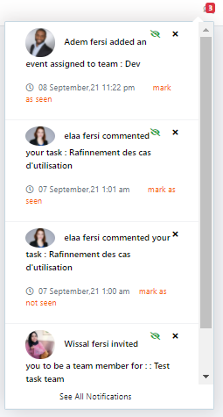


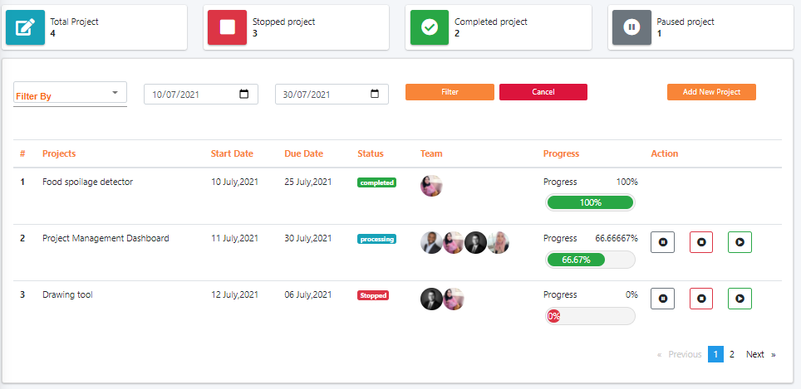
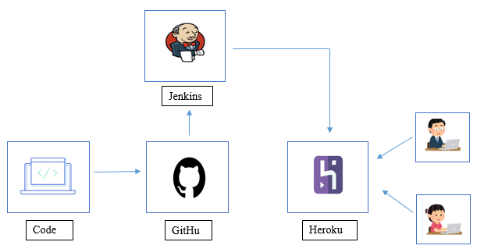
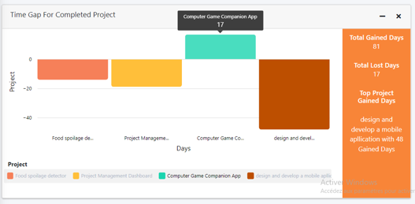
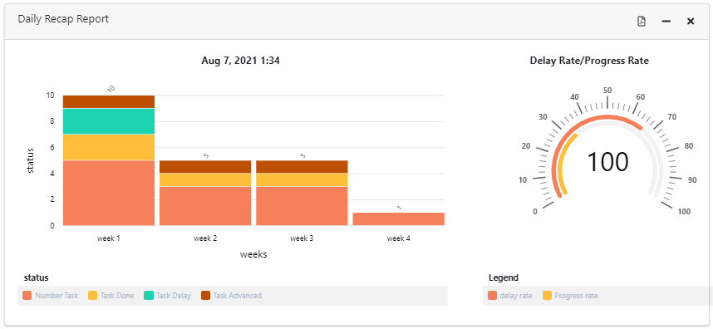
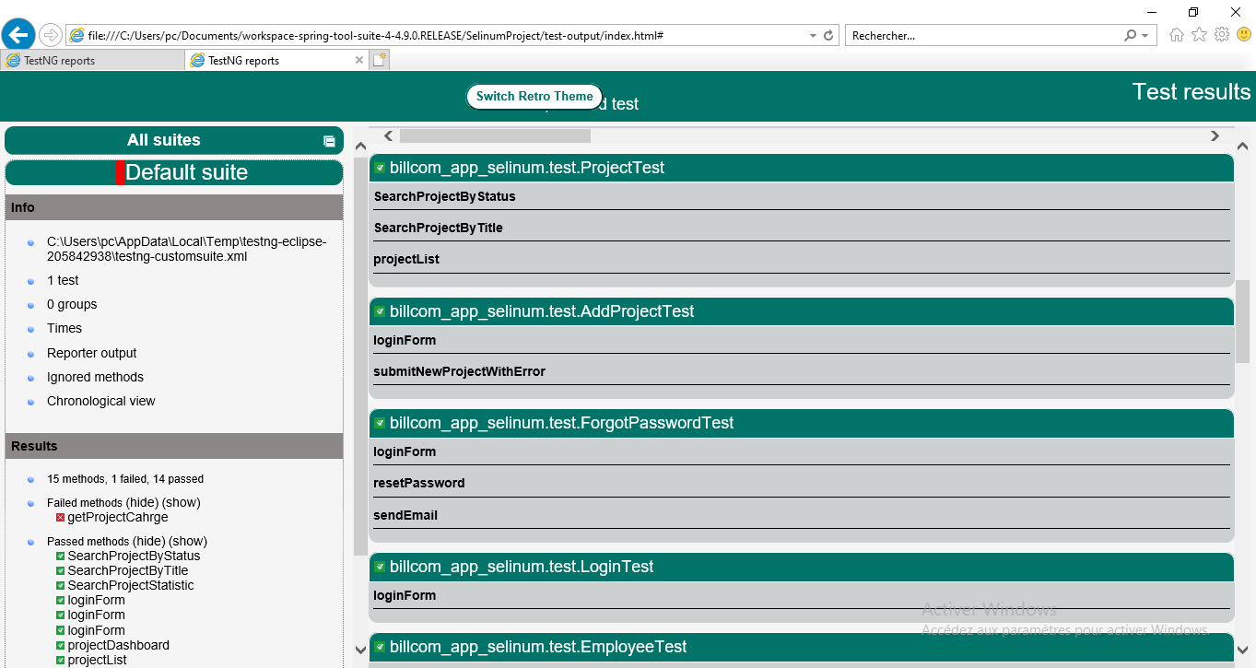
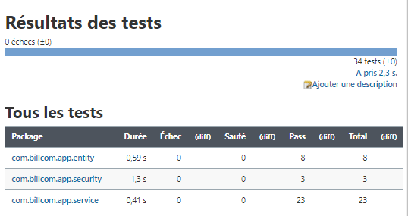
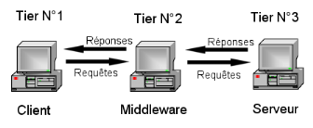
Projet de fin d’études
Conception, développement et déploiement d’une application de gestion de projet pour « Billcom Consulting »
Encadrant académique
Mme. Ines BAYOUDH SAADI
Réalisé par
Wissal FERSI
Encadrant entreprise
Mr. Heni OUELHEZI
A.U : 2020-2021
Introduction
En tenant compte de la situation actuelle du pays et de l’augmentation de la charge du travail de la société « Billcom Consulting », la mise en place d’un système de gestion des projets afin de garantir une méthode de travail collaborative, d’harmoniser les tâches entre ses membres, et d’aplanir le suivi des projets demeure une nécessité pour la société. C’est dans ce cadre s’intègre notre projet de fin d’études.
Problématique
Technologies utilisées
Complexité administratives en tenant compte de la charge du travail et du nombre de projets en parallèle.
Absence d’un outil de gestion et de suivi de projet spécifiques à la société.
Fonctionnalités limités pour les outils de gestion open source et couts élevé pour les logiciels payants.
Confidentialité des données et nécessité de la mise en place d’une couche sécurité.
ceci a causé :
- Une absence de collaboration
Résultat
- Un stress dans l’équipe
Architecture de déploiement
- Une absence de suivi
- Une perte du temps
- Un déséquilibre de chargement au sein des équipes.
Solution
Conception, développement et déploiement d’une application de gestion des projets pour « Billcom Consulting » en utilisant la méthodologie scrum agile et qui répond au besoins de la société.
Architecture
Conclusion
Architecture physique
Implémentation d’une application de gestion du projet
Perspectives Développement d’un module de gestion de risque, de gestion de feedback et une version mobile.

